Slide 1
Kommunereformen i Nordland
Folkemøte Alstahaug april 2015
Prosessveileder Silja Ildgruben

Slide 2

Hvorfor kommunereform?
Mer makt og myndighet til større og sterkere kommuner
Likeverdige tjenester – innbyggerne i fokus
Betydelig vekst i kommunenes oppgaveportefølje
Kommunene skal selv kunne ivareta sine lovpålagte oppgaver
Sterkt lokaldemokrati og mindre statlig detaljstyring
Notes:
Mange kommuner klarer ikke å løse dagens oppgaver. Resultert i framvekst av IKS.
Omfanget av interkommunale samarbeidsordninger har blitt for stort. Lokaldemokratisk utfordring.
Store nok kommuner slik at kommunene kan løse egne oppgaver- flytte beslutningene tilbake til kommunestyret.

Slide 3

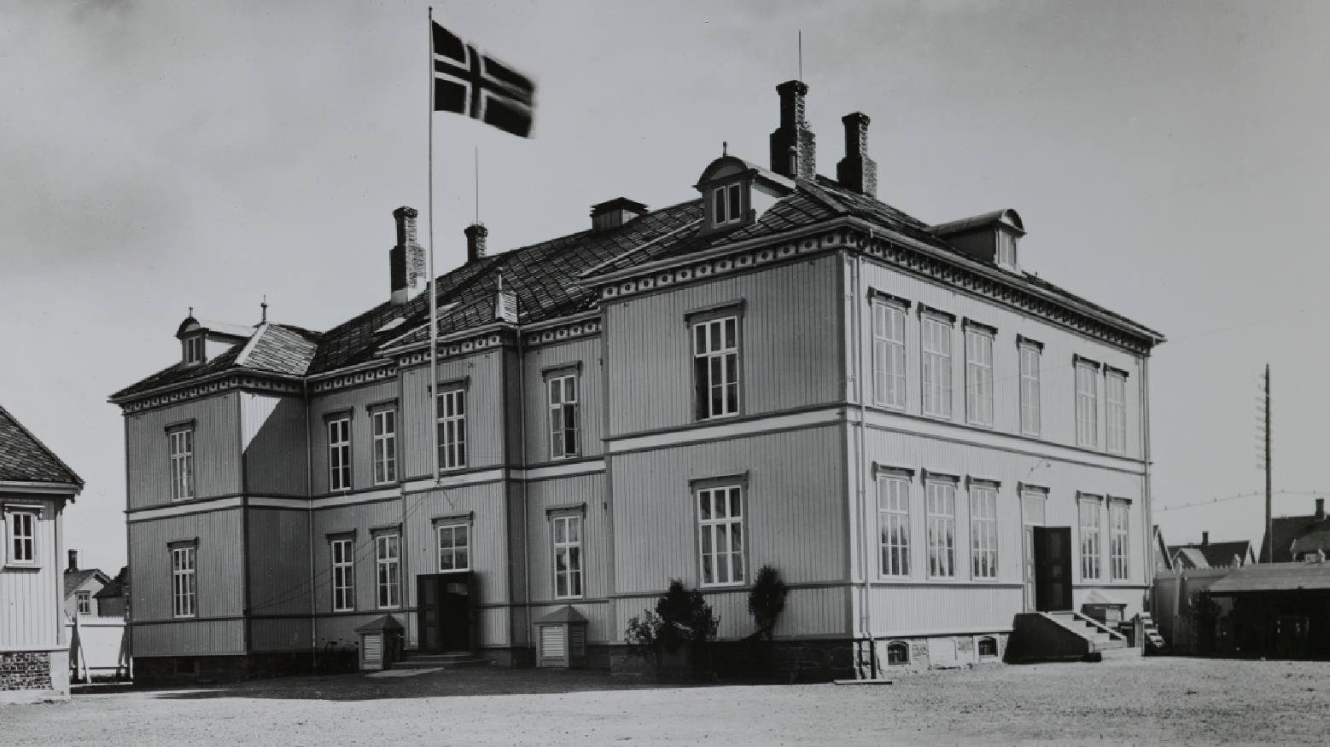
Kommunene som tjenesteleverandør
1964:
Skole, skatt, sosial- trygdevesen,
vei. Plan og bygg i byene.
2014:
Niårig grunnskole, beredskap mot forurensing , bosetting av flyktninger, avfallshåndtering og avløp, kommuneleger, helsestasjon, somatiske sykehjem, psykisk utviklingshemmede, miljøvern, undervisning barn i institusjoner, vilt- og naturforvaltning, landbrukskontorene, lovfestet rett til 10-årig grunnskole, SFO, musikk- og kulturskoler, LAR, psykisk helse, fastlegeordning, forhandlingsansvar for lærere, klinisk veterinærvakt, lovfestet rett til barnehageplass, krisesentre, kvalifiseringsprogrammet, nasjonalparkstyrer, beredskapsansvar, samhandlingsreformen, folkehelseansvar.
Dagens oppgaveportefølje
Nye oppgaver

Slide 4

Nye oppgaver til framtidige kommuner
Generalistkommune
  Alle kommuner skal ha samme oppgaveportefølje
    …med små tilpasninger
30 nye oppgaver
  Tannhelse
  Barnevern (også statlig)
  Rehabilitering
  DPS
  Tydeligere lokal utviklingsaktør
  Osv.

Slide 5
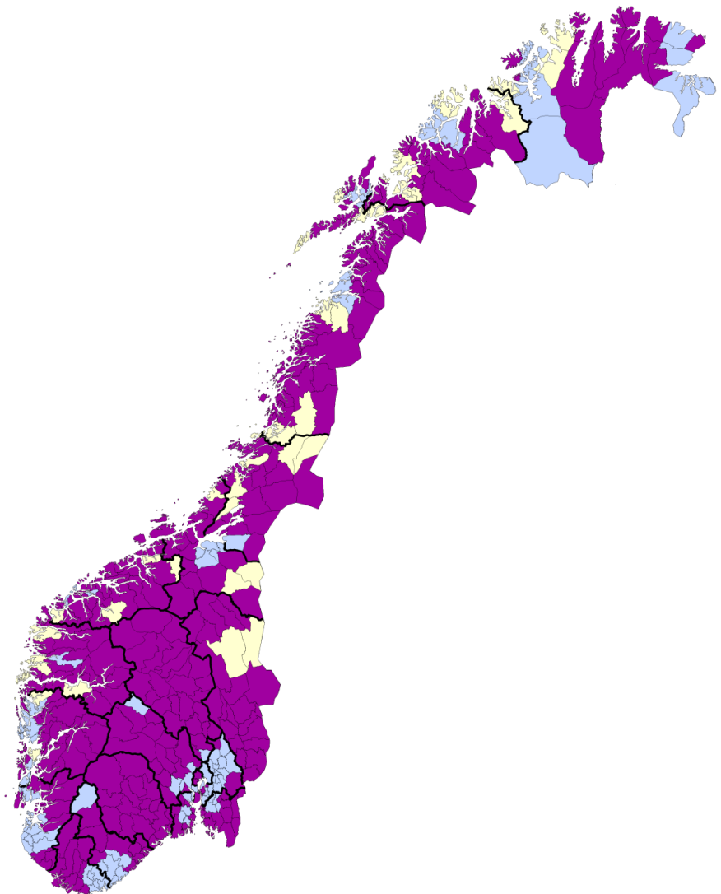
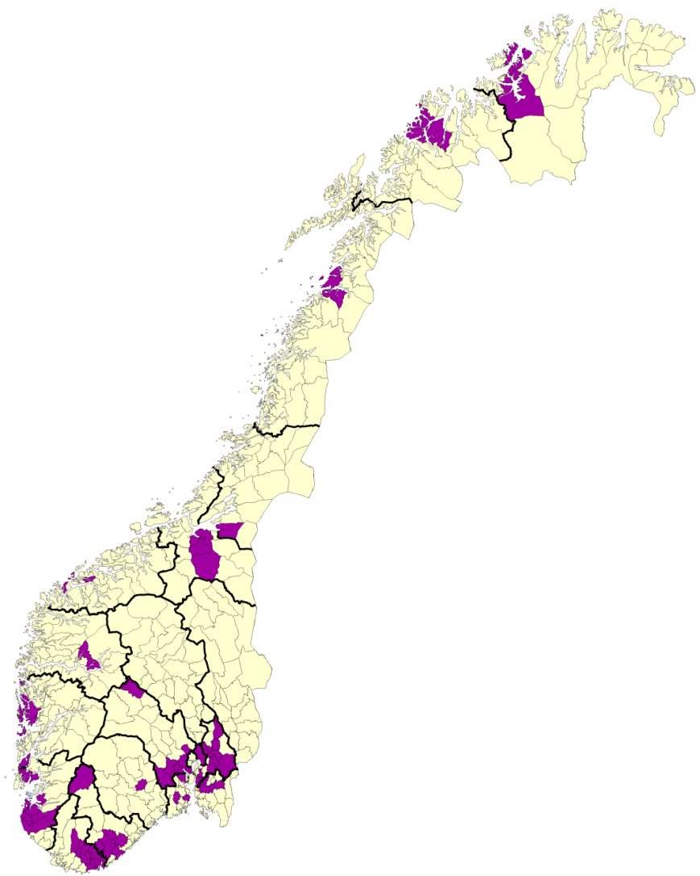
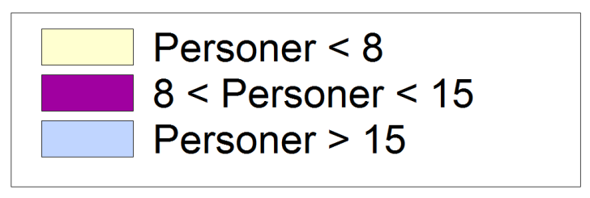
Antall personer i arbeidsfør alder per person over 80 år
2020
2040

Slide 6
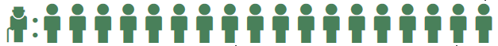
ALSTAHAUG
Antall innbyggere i arbeidsfør alder per person over 80 år
2014: 15,3
2020: 12,4
2040: 5,7

Slide 7



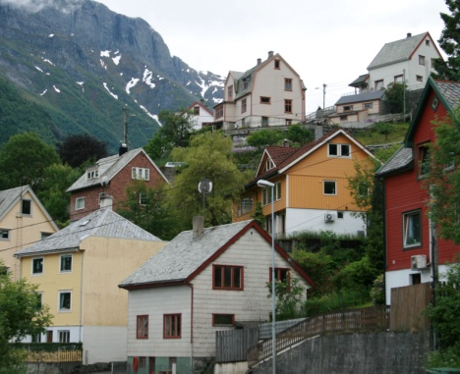
Kommunereformen - mål
Gode og likeverdig tjenester
Helhetlig og samordnet
samfunnsutvikling
Bærekraftige og økonomisk robuste kommuner
Styrket lokaldemokrati
Notes:
1) Gode og likeverdige tjenester til innbyggerne
Større kommuner med bedre kapasitet og kompetanse vil legge til rette for gode og likeverdige tjenester over hele landet. Større fagmiljø vil gi mer stabile arbeidsmiljø, bredde i kompetansen og en bredere tiltaksportefølje, særlig i små og spesialiserte tjenester.
2) Helhetlig og samordnet samfunnsutvikling
Kommunesektoren skal bli bedre i stand til å løse nasjonale utfordringer. Reformen skal bedre forutsetningene for en styrket og samordnet lokal og regional utvikling i alle deler av landet både når det gjelder arealbruk, samfunnssikkerhet- og beredskap, transport, næring, miljø og klima, og også den sosiale utviklingen i kommunen. Det er ønskelig at kommunegrensene i større grad tilpasses naturlige bo- og arbeidsmarkedsregioner.
3) Bærekraftige og økonomisk robuste kommuner
Større kommuner vil ha større ressursgrunnlag og kan også ha en mer variert befolknings- og næringssammensetning. Det gjør kommunene mer robuste overfor uforutsette hendelser og utviklingstrekk. Bærekraftige og økonomisk robuste kommuner vil legge til rette for en mer effektiv ressursbruk innenfor begrensede økonomiske rammer.
4) Styrke lokaldemokratiet og gi større kommuner flere oppgaver.
Større og mer robuste kommuner kan få flere oppgaver. Dette vil gi økt makt og myndighet til kommunene, og dermed økt lokalt selvstyre. Større kommuner vil også redusere behovet for interkommunale løsninger. Færre og større kommuner som gjennomfører en velferdspolitikk i henhold til nasjonale mål, vil redusere behovet for statlig detaljstyring. Kommunene vil slik få større frihet til å prioritere og tilpasse velferdstilbudet til innbyggernes behov.

Slide 8
Organisering
Bred enighet om behov i Stortinget
Kommunene
Fylkesmannen i samarbeid med KS
Stortingsvedtak
Prosesshjelp
Vurdere helhet og intensjon i vedtakene
Anbefaling til KMD

Slide 9

Kommunene i sentrum
Viktig at:
Kommunene svarer på utfordringen og
starter lokale prosesser
Rådmennene har et utredningsansvar i reformperioden
Politisk prosess
  Politisk mot og lederskap en suksessfaktor
Notes:
Kommunene svarer på…: - Først og fremst et politikeransvar
Suksessfaktor at det tas politisk ansvar.

Slide 10
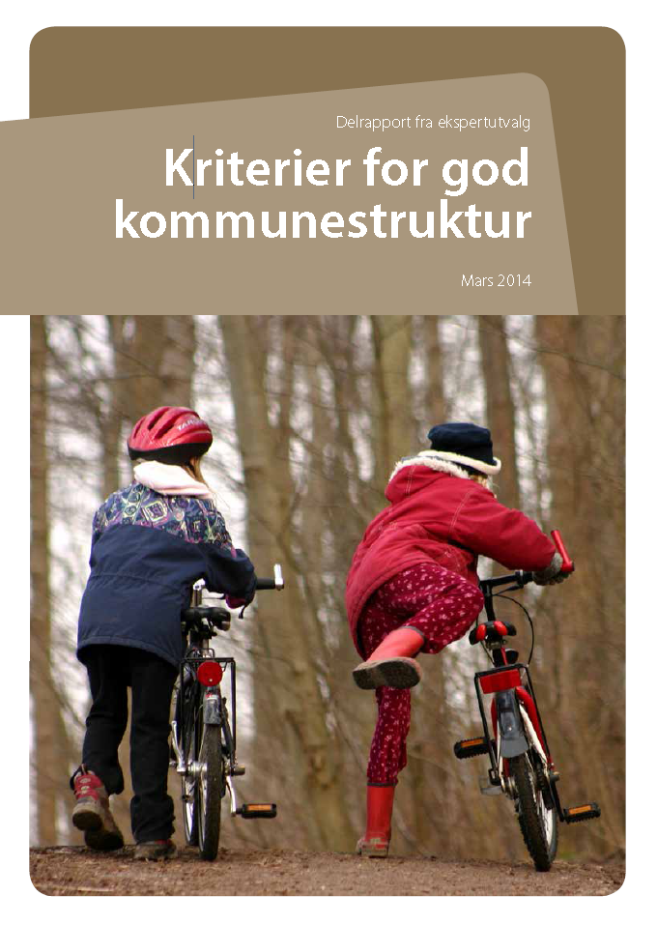
Hva skal utredes og vurderes?
Ta stilling til ekspertutvalgets kriterier
  Klarer vi å løse dagens oppgaver?
  Hvordan ser det ut om 20 – 40 år?
  Nye oppgaver?
  Hva skal til for å skape vekst og utvikling i regionen?
Kapasitet
Kompetanse
Notes:
Ekspertutvalgets kriterier som kommunene skal ta stilling til:
1. Tilstrekkelig kapasitet
2. Relevant kompetanse
3. Tilstrekkelig distanse
4. Effektiv tjenesteproduksjon
5. Økonomisk soliditet
6. Valgfrihet
7. Funksjonelle samfunnsutviklingsområder
8. Høy politisk deltakelse
9. Lokal politisk styring
10. Lokal identitet

Slide 11
Økonomiske virkemidler i reformperioden
Virkemidler:
  Dekning av engangskostnader
  Reformstøtte
  Inndelingstilskudd
  Tilskudd innbyggerinvolvering
I tillegg: helhetlig gjennomgang av inntektssystemet – ses i sammenheng med reformen
Notes:
- gjennomgangen skal spesielt se på småkommunetilskuddet, basistilskuddet
- distriktspolitiske tilskudd står for fall?
vanskelig å sammenligne hva man får i 2038 som enkeltkommune ift sammenslått
100 000.- pr kommune til innbyggerinvolvering

Slide 12
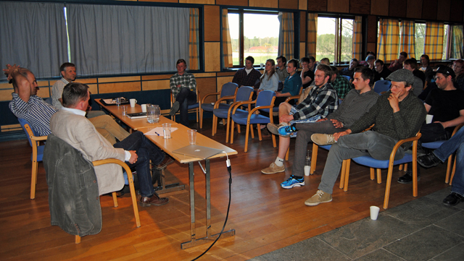



Skape engasjement og dialog med innbyggere
Folke
møter
Nett møte
Variasjon og
helhetlig plan
Menings
måling
Folke avstemming
FACE
BOOK
Lokal- presse
Web-sider

Slide 13
Tidslinja i reformprosessen
Lovproposisjon –
nye oppgaver
Høst 2014
Vår 2015
Høst 2015
Vår 2016
Høst 2016
Vår 2017
Januar 2018
Januar 2020
St.melding om nye oppgaver - mars
Vedtak i kommunestyret tog 2
Stortingsbehandling - nytt kommunekart
Nytt inntektssystem
Vedtak i kommunestyret tog 1
Fylkesmannen oppsummerer og melder tilbake til KMD
Ny kommune tog 1
Ny kommune tog 2
Oppstartsfase/ invitasjonsbrev
Kongelig res. tog 1
Arbeidsperiode i Kommunen
Vår 2015
Utredning/ mulighetsbilde
Høst 2015
Involvering, dialog, intensjonsavtale
Vår 2016
Retningsvalg vedtak i kommunestyret

Slide 14





Nå handler det om veivalg
?
Større kommuner
Ingen endring
Mer samarbeid

Slide 15
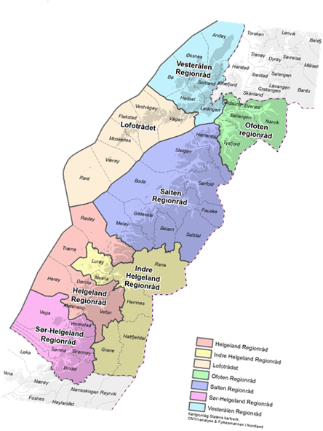
Status Nordland april 2015
43 av 44 kommuner utreder alternativer for ny kommune
Parallelle prosesser og flere sammenslåingsalternativer
Reduksjon av antall alternativer fram mot sommeren 2015
Stor aktivitet med innbyggerinvolvering

